Slide 1



卡/通/儿/童/绘/本/故/事/PPT
快
乐
一
天
的
小浣熊和小米卡的故事

Slide 2



行业PPT模板http://www.1ppt.com/hangye/
01浣熊来做客
叽叽啾~叽叽啾~
小鸟的叫声唤醒了小啄木鸟米卡，他一骨碌起床后就忙了起来。今天，远方的好朋友浣熊要来做客，米卡要好好地准备准备，让好朋友过上快乐的一天！

Slide 3


01浣熊来做客
一个上午，米卡都在忙碌—
米卡打扫了房间，窗口挂上了风铃，桌上摆放了鲜花；他还把小花被晒得满是太阳的香味：“盖着这么柔软的小被子，浣熊一定会快乐的！”

Slide 4
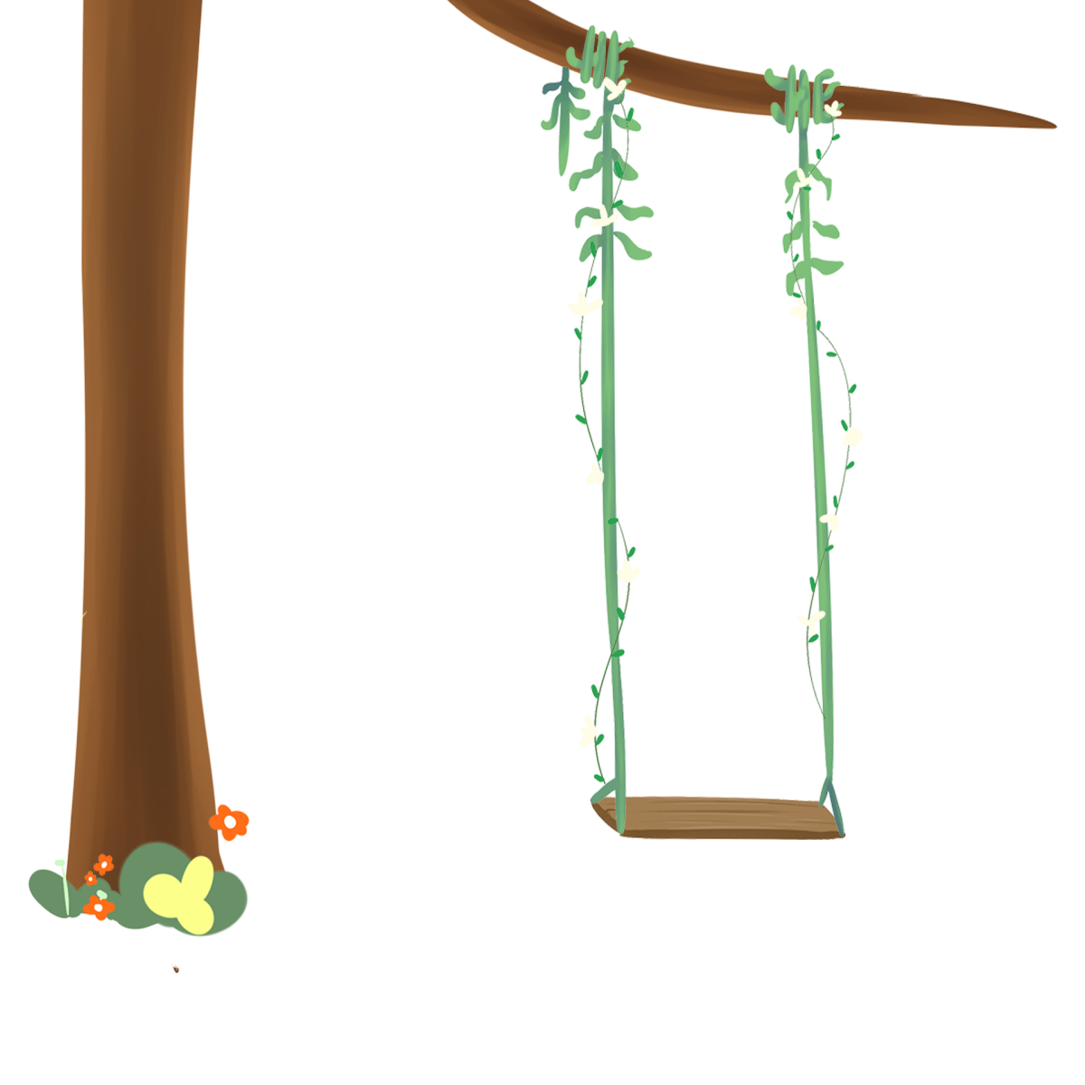
01浣熊来做客
米卡买来了木板，搓好了绳子，在院子里架起了秋千：把秋千荡得高高的，浣熊一定会快乐的！

Slide 5


01浣熊来做客
米卡整理了院子，把草地修剪平整，给花儿浇水：“看到这么美的鲜花，浣熊一定会更快乐的！”我们可以在植物角养花种草，或是种花生、种豆子，还可以根据时节的变化更换不同的植物。我们可以轮流照看它们，给它们浇水、施肥。这样既可以士班里的同学了解不同植物的特点，还可以使大家亲近自然，给教室增添大自然的气息。

Slide 6



02米卡买东西
米卡向蜜蜂买了一罐蜂蜜，向小免买了一根胡萝卜，向熊大伯买了一袋白白的面粉。做成一个甜甜的胡萝卜蛋糕：“吃到这么美味的蛋糕，浣熊一定会快乐的！”

Slide 7




02米卡买东西
中午，米卡站在家门口张望，他望呀望呀，终于把浣熊盼来了！
米卡高兴地拉着浣熊，到自己的家里转呀转：“快来看看我给你准备的东西！”

Slide 8
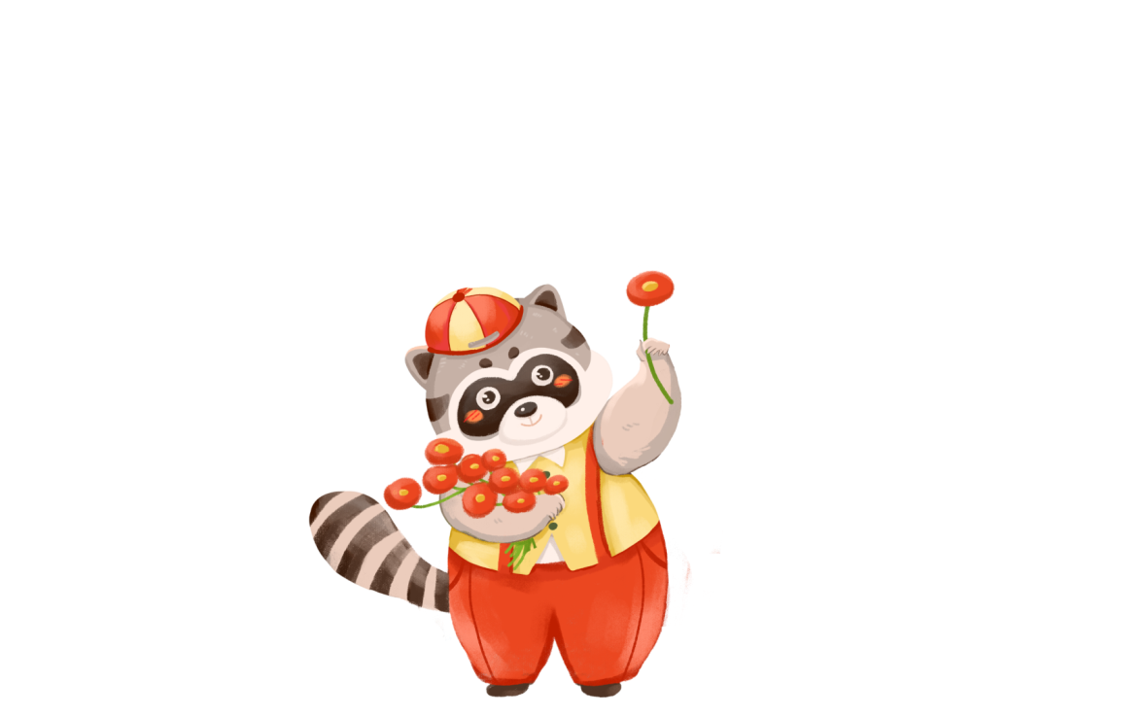
02米卡买东西
浣熊摸摸小花被：“真软呀！“
浣熊荡荡秋千：“真惬意呀！”
浣熊闻闻小花儿：“真香呀！”

Slide 9
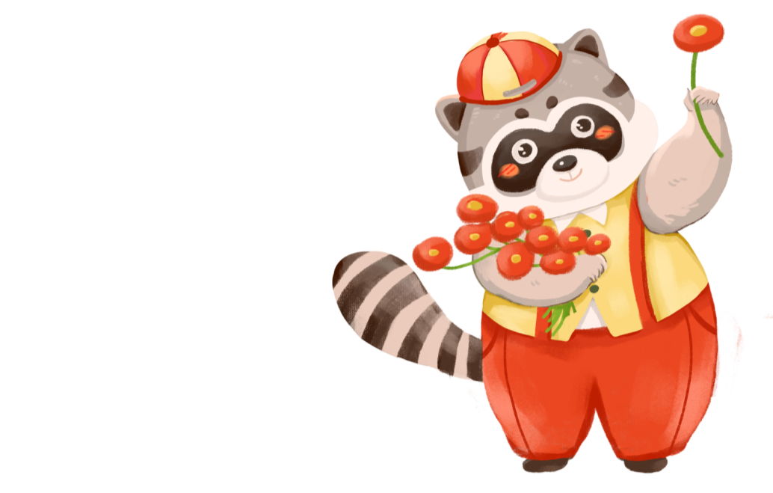
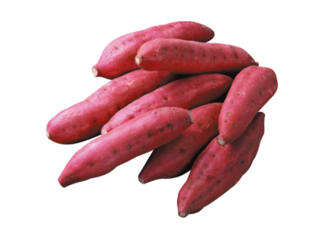
03红薯被谁偷
浣熊主动提出帮忙挖红薯，他的嘴巴和獠牙是挖红薯的最好工具。
只一天的功夫，一整块地的红薯都被他给挖出来了，米卡和浣熊运回家一半，天就黑了。

Slide 10

03红薯被谁偷
米卡把剩下的红薯码成一小堆，用红薯叶子盖好，准备次日一早就运回家里。
可是第二天早晨，当米卡挎着箩筐来到红薯地时，发现红薯少了一半，我辛辛苦苦种的红薯被谁偷了。獾奶奶气呼呼的。

Slide 11



03红薯被谁偷
原来呀，是小浣熊因为米卡对自己好，昨晚上偷偷运回米卡家了啊，米卡开心的抱住了浣熊，你对我好，我也对你好。
真是让人开心的一天。

Slide 12

04你快乐吗
浣熊尝了尝胡萝卜、蛋糕：“真好吃呀！”
米卡小心翼翼地问：“那，你快乐吗？”

Slide 13


04你快乐吗
浣熊紧紧地拥抱了米卡：“是的，这一切都让我快乐。 “
“不过，我的朋友，看见你，是我最大的快乐！”
米卡咧开嘴笑了，今天是多么快乐的一天！

Slide 14
卡/通/儿/童/绘/本/故/事/PPT
快
乐
一
天
的
小浣熊和小米卡的故事

